Slide 1

事业单位
面试提前学课程
主讲人：阿福

Slide 2


公考选成公 上岸更轻松
成公教育集团

Slide 3

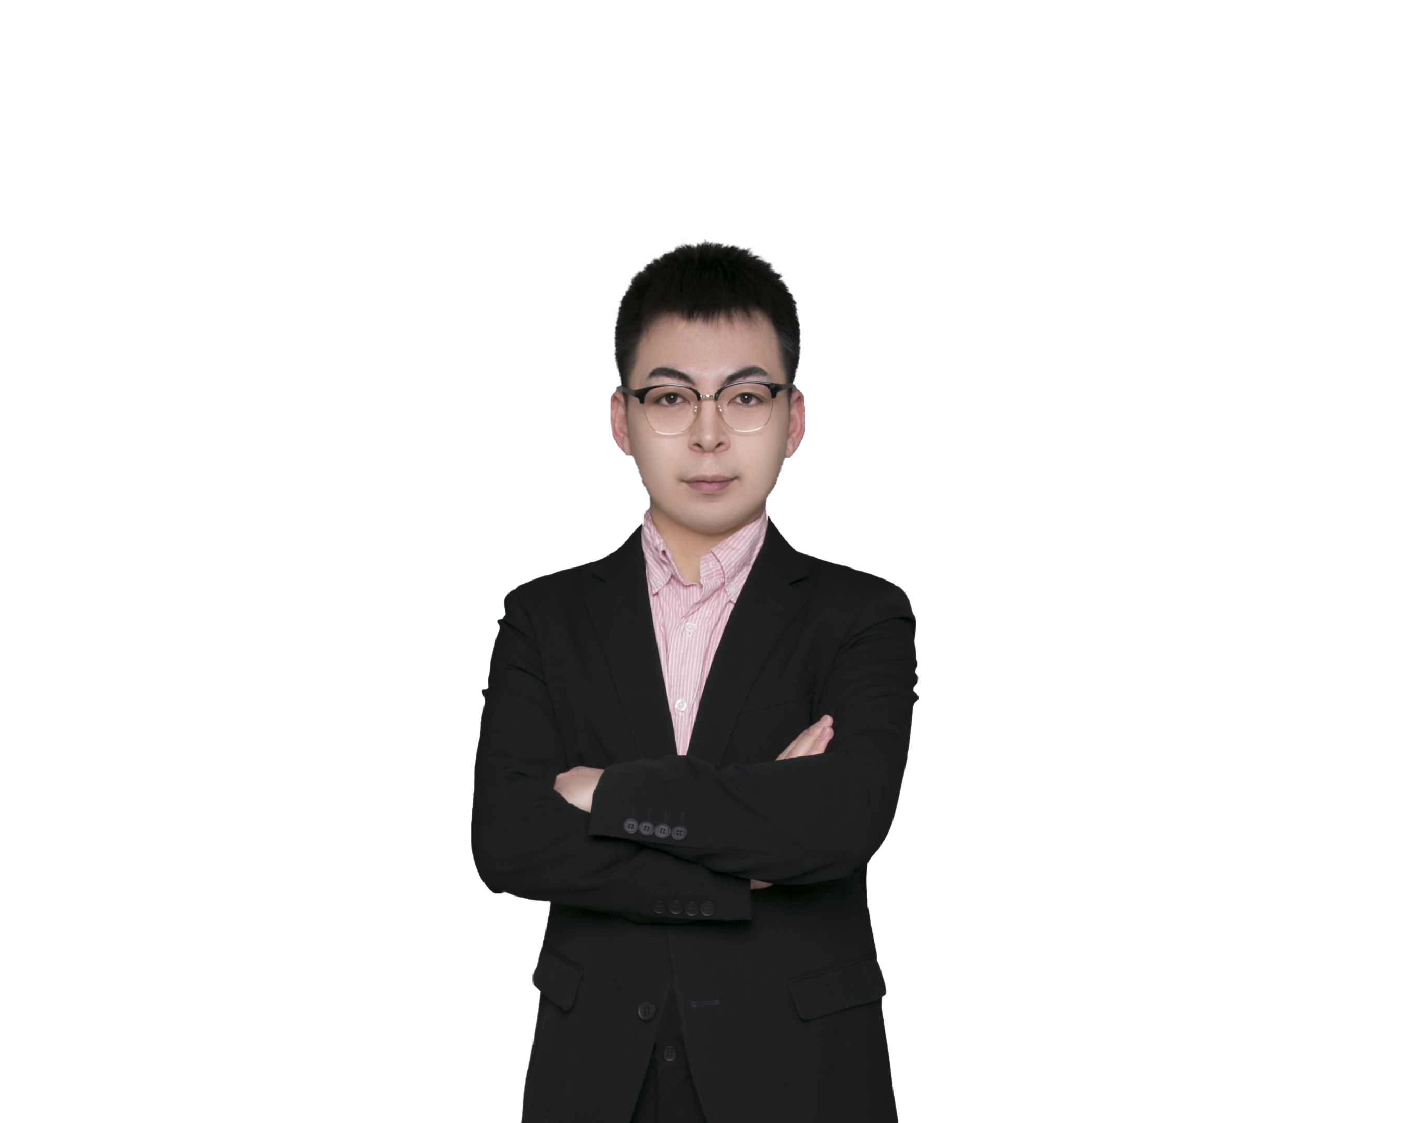

个人简介
成公教育面试研究院明星讲师
从事公考行业5年，具备深厚的理论功底和专业素养，教学内容通俗易懂，深入浅出。曾参与《面试的规则》《银保监会英语面试》《成公一字绝》等教材编写。

Slide 4


事业单位面试备考指南

Slide 5

问题一：事业单位面试考什么？

Slide 6
基本考情

Slide 7
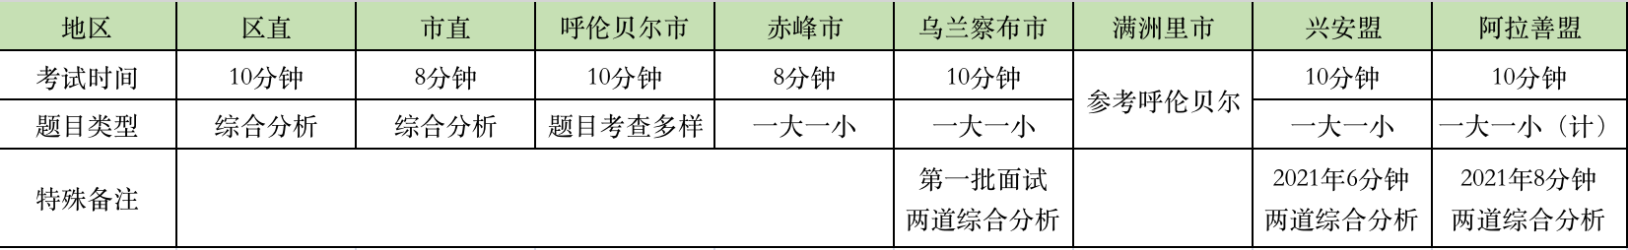
结构化面试

Slide 8
结构化面试题目类型
综合分析（对……你怎么看？）
·实题：社会现象、政策理解
·虚题：寓言哲理、态度观点
小题型（对……你怎么办？）
·计划组织
·人际交往意识与技巧
·事务处理（应急应变）
其他题目：漫画题、演讲串词、自我认知与岗位匹配

Slide 9
面试高分技巧

Slide 10
面试=形式+内容
形式上
·状态自信、有气势
·声音洪亮、有顿挫
·眼神坚定、有交流
内容上
·条理清晰、有逻辑
·详略得当、有重点
·内容扣题、有亮点

Slide 11
问题二：事业单位面试如何备考？

Slide 12
面试的三个阶段
敢说——上岸的第一步
·正确地认识面试——和考官分享自己看法的过程
·敢于分享自己的看法——会说的多说，不会说的少说。
·不怕说错的试错心态——在反复练习中不断成长

Slide 13
面试的三个阶段
能说——丰富的知识储备
·对社会、时政热点有了解——拓展自己的视野
·答题有一定的逻辑结构——在合理的范围内发散
·答题要言之有物——理证清晰例证充分

Slide 14
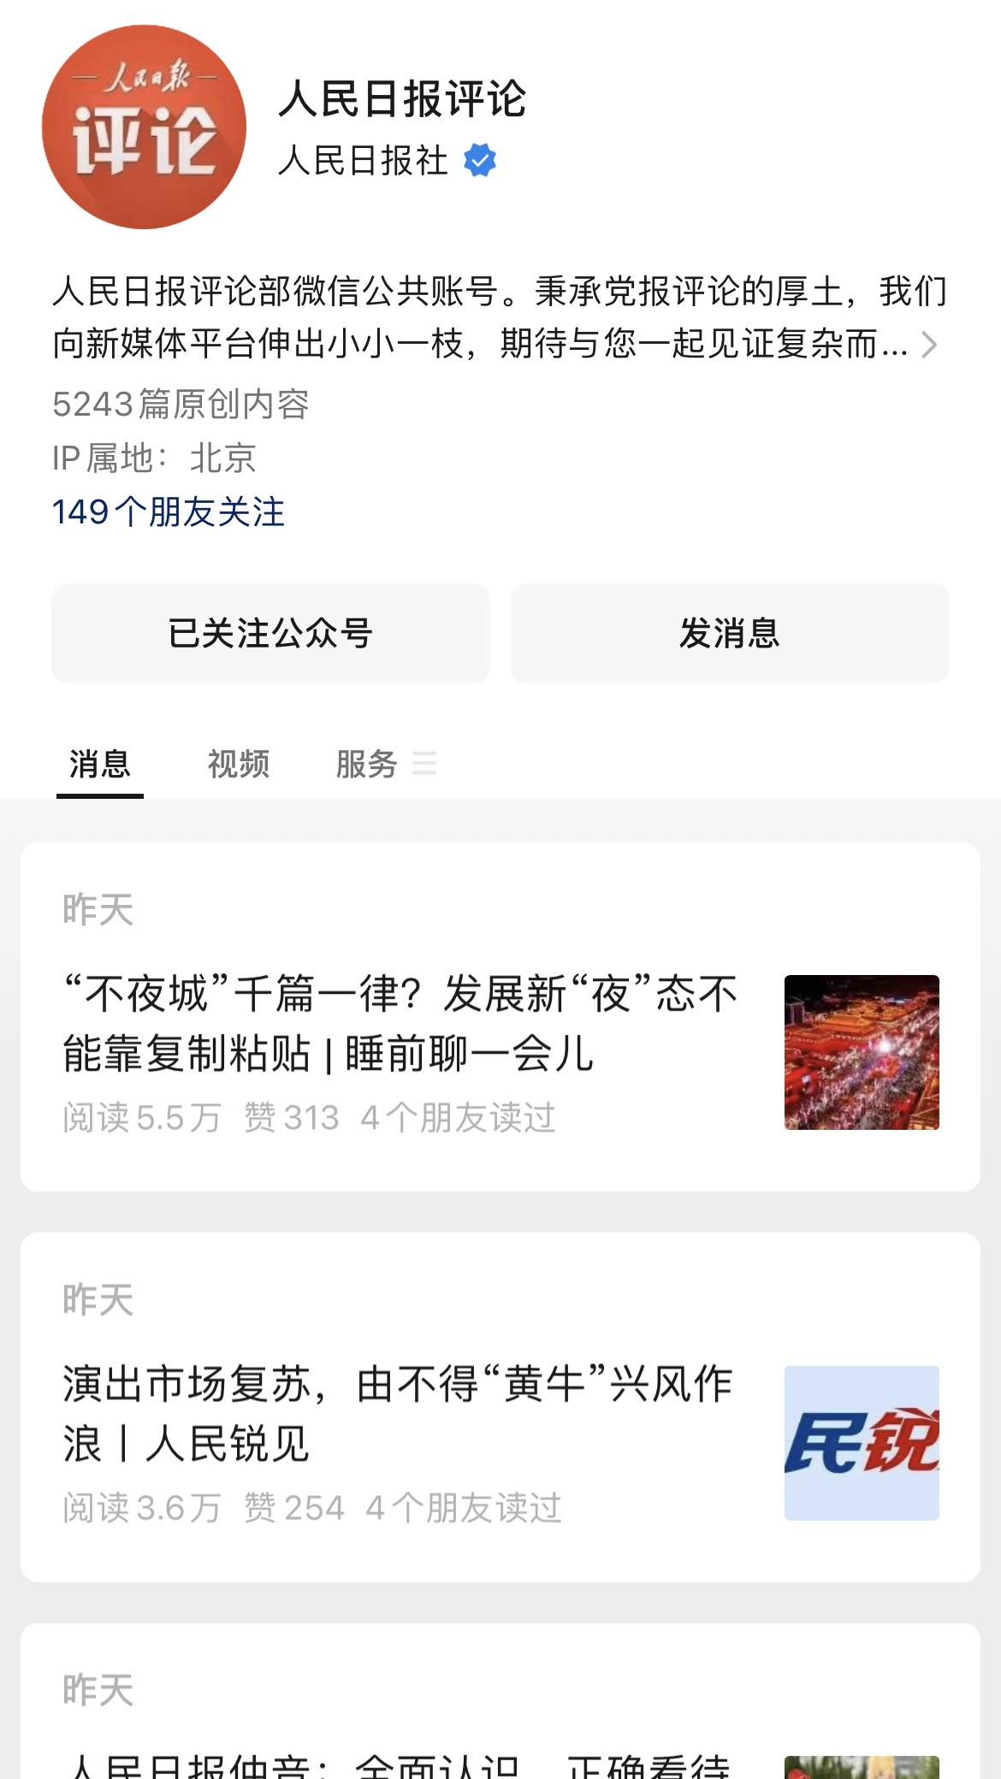
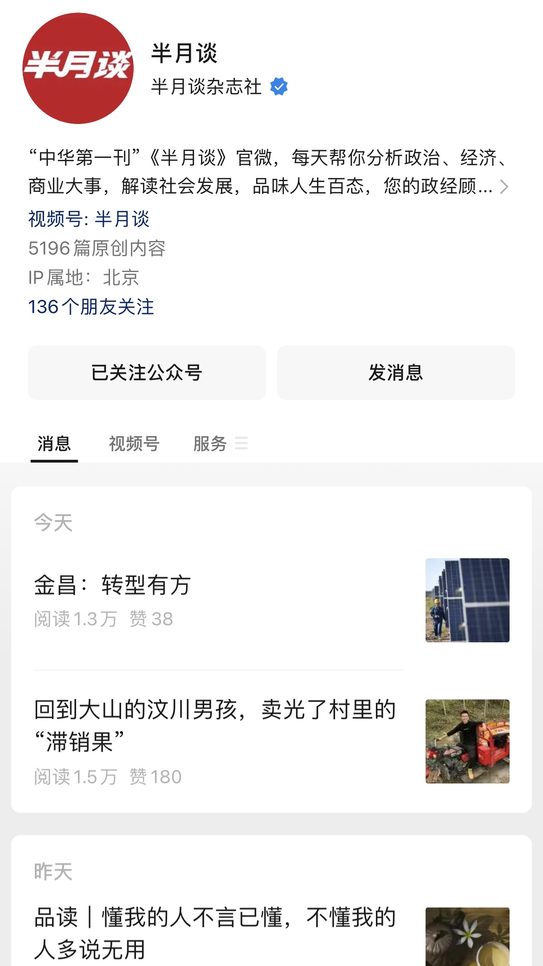
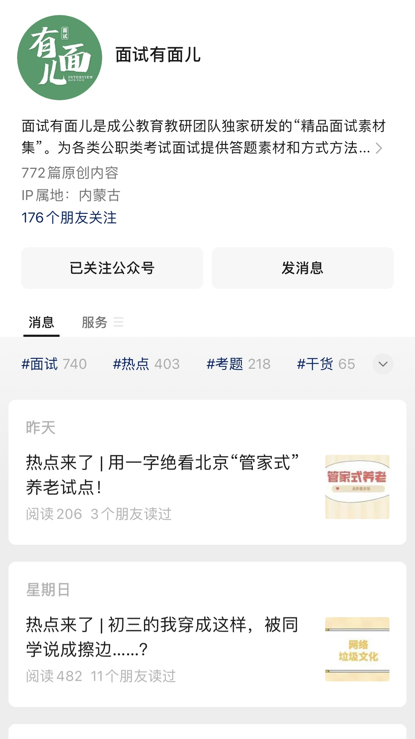

Slide 15
感动中国2022年度人物中，有一群特殊的群体，他们是平均年龄77岁的退休教师，仍坚持利用短视频、网络直播等形式传播知识，这群老人被称为“银发知播”，对此你怎么看？
老人角度：
·老人们积极跨越数字鸿沟，为其他老年群体起到了表率作用。
·老人们老有所为、发挥余热，对事业的热爱、人生的自信感染着整个社会。（社会养老新思路）
教育角度：
·“互联网+知识”的模式打破了知识传播的壁垒，在一定程度上均衡了教育资源，降低了获得知识的门槛。（科技发展的意义）
·“直播+云讲解”的形式在全社会营造了崇尚知识、热爱学习的氛围。
互联网角度：
·背景：2023年政府工作报告中指出要加强和创新互联网内容建设
·银发知播丰富了互联网内容，为净化网络风气贡献能量。

Slide 16
习近平总书记说：“功崇惟志，业广惟勤”。对此，你怎么看？
从范仲淹的“先天下之忧而忧，后天下之乐而乐”到张载的“为天地立心，为生民立命，为往圣继绝学，为万世开太平”，从苏轼的“古之成大事者，不惟有超世之才，亦必有坚韧不拔之志”到清朝袁枚的“苔花如米小，也学牡丹开”，从毛主席的“孩儿立志出乡关，学不成名誓不还”到周恩来的“为中华之崛起而读书”，再到黄旭华老人的“甘当隐姓埋名人你，誓干惊天动地事”。这么多有伟大成就的人都说明，伟大的成功和事业，需要有远大的志向。
中国古代 有很多勤奋的佳话流传至今，比如闻鸡起舞，凿壁偷光，头悬梁锥刺股。唐代韩愈曾说：“业精于勤荒于嬉，行成于思毁于随”，爱迪生也曾说：“天才是百分之一的灵感 和百分之九十九的汗水”，这一切都证明，事业有成，勤奋为要。

Slide 17
面试的三个阶段
会说——融会贯通、游刃有余
·题目思考够全面——既有广度也有深度
·答题内容详略得当——从做加法到做减法
·形成自己的答题风格——有特色有亮点

Slide 18
最近一段时间，全国多地的文旅局局长们，纷纷扮相出镜，成为“网红局长”，可谓“火出了圈”。对于文旅局局长“出圈”，你怎么看？
从历史典故到诗词歌赋，从加减乘除到脑筋急转弯……两位穿越而来的唐朝名仕，扮演房玄龄、杜如晦，这项节目名为“盛唐密盒”。伴随着“盛唐密盒”的爆火，大唐不夜城成功打造出新IP，西安引起更多人的打卡兴趣。对此，请谈谈你的看法。
亮点思维：
1.局长可以出圈也可以不出圈，为民办实事是关键，
2.与其卷局长不如卷文化，联系“盛唐秘盒”的爆火。

Slide 19
问题三：成公的面试课堂为何与众不同？

Slide 20
1.高频练习，形式出彩。
2.直击考点，精准覆盖。
3.打造亮点，巧用一字绝。

Slide 21


成公寄语
“行是知之始，知是行之成。”
没有比人更高的山，没有比脚更长的路。

Slide 22
